Slide 1
第5章 DOM编程

Slide 2
回顾
document对象提供了哪三种访问DOM元素的方法？

Slide 3
学习目标
使用getElement系列方法实现DOM元素的查找和定位
使用Core DOM标准操作实现节点的增删改查
使用HTML DOM特有操作实现HTML元素内容修改

Slide 4
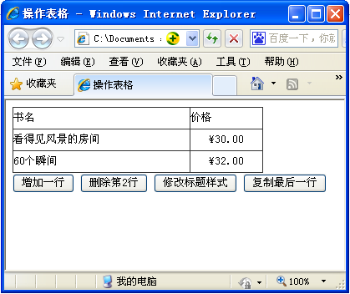
本章任务
制作动态添加表格的特效
任务1：画出页面的文档节点结构图
任务2：使用Core DOM方式动态添加表格
任务3：使用HTML DOM方式动态添加表格

Slide 5

任务1:画出页面的文档节点结构图
任务描述：
根据下面一段html代码，画出该html页面的DOM结构图。
<html>
<head>
<title>DOM节点</title>
</head>
<body>
<img src="images/fruit.jpg" alt="图片" id="s1" />
<h1>喜欢的水果</h1>
<p>DOM应用</p>
</body>
</html>

Slide 6
任务1:画出页面的文档节点结构图
任务分析：
根据DOM模型，HTML 文档中的所有节点组成了一个文档树（或节点树）。HTML 文档中的每个元素、属性、文本等都代表着树中的一个节点。树起始于文档节点，并由此继续伸出枝条，直到处于这棵树最低级别的所有文本节点为止。

Slide 7
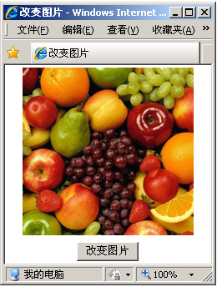
1.1 回顾DOM模型的相关概念
什么是DOM？
  文档对象模型（Document Object Model）
  通过DOM可以动态改变文档内容
动态改变文档内容的原理
  1、解析文档（如HTML）并生成DOM树
  2、通过DOM标准接口+编程语言改变文档内容

Slide 8
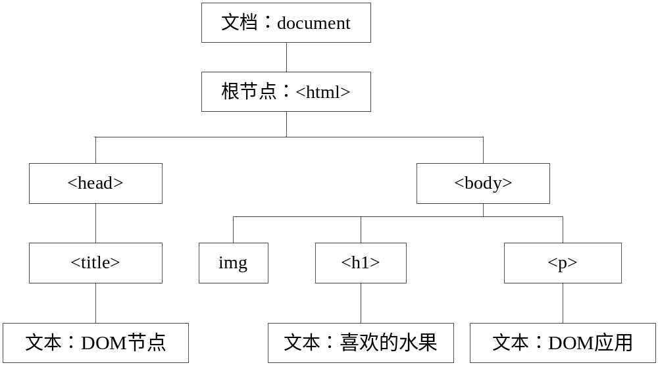
1.1 回顾DOM模型的相关概念
解析文档生成DOM树的过程
生成的DOM树结构是什么？
<html>
<head>
<title>DOM节点</title>
</head>
<body>
<img src="images/fruit.jpg" alt="图片" id="s1" />
<h1>喜欢的水果</h1>
<p>DOM应用</p>
</body>
</html>
换图，加属性节点

Slide 9
1.1 回顾DOM模型的相关概念
DOM树中的节点类型和节点关系
文档节点
document
属性
节点
元素节点
…..
同级
关系
父子
关系
文本
节点

Slide 10
任务实现
W3C规定的三类DOM标准接口
  Core DOM（核心DOM），适用于各种结构化文档
  XML DOM（Java OOP学过），专用于XML文档
  HTML DOM，专用于HTML文档
选用DOM标准接口，结合支持的编程语言访问DOM树，如Java、JavaScript、C#等

Slide 11
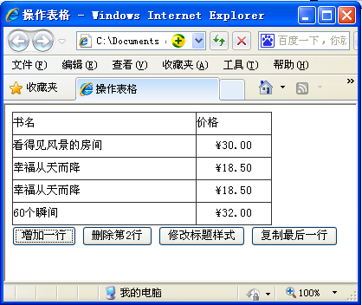
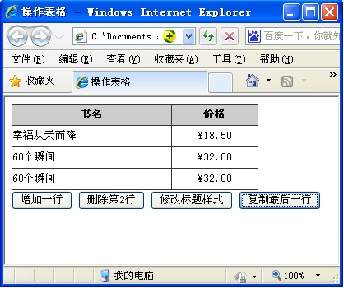
任务2：使用Core DOM方式动态添加表格
任务描述：
单击“增加一行”按钮，可以在书名为“60个瞬间”的所在行前插入一行，新插入行的价格一列居中显示。
单击“删除第2行”按钮可把书名为“看得见风景的房间”一行删除。
单击“修改标题样式”按钮，可以设置标题行居中显示，字体加粗，单元格的背景颜色变为“#cccccc”。
单击“复制最后一行”按钮，复制书名为“60个瞬间”所在行，并且追加到表格的末尾。

Slide 12
任务2 ：使用Core DOM方式动态添加表格
任务分析：
完成该任务可以使用下列步骤：
1．在<head>标签对中嵌入<script></script>标签。
2．选择JavaScript语言编辑器编辑脚本代码。
3．嵌入脚本代码到HTML文档中。
4．使用浏览器浏览该HTML文档。

Slide 13
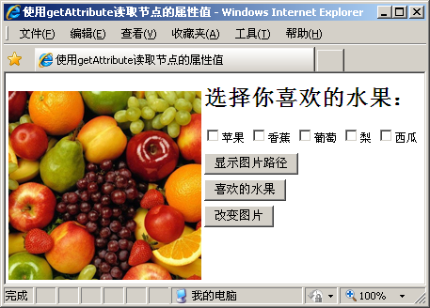
2.1 查看节点
访问指定节点的方法
  getElementById( ) ：返回一个节点对象
  getElementsByName( )：返回多个（节点数组）
  getElementsByTagName( ) ：返回多个（节点数组）
查看/修改属性节点
  getAttribute("属性名")
  setAttribute("属性名","属性值")

Slide 14
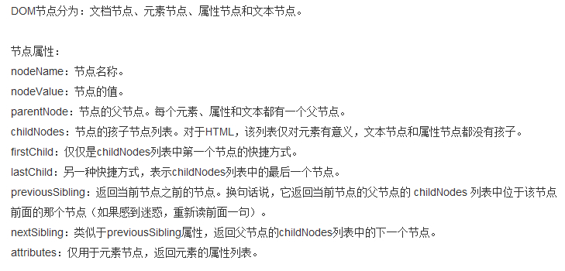
DOM节点属性

Slide 15
2.1 查看节点
如果编程时希望访问某个元素的父元素，但又不知道父元素的ID、name、tag，怎么办？
该节点的parentNode ？
根据层次关系查找节点
  parentNode
  firstChild
  lastChild
<table >
<tr>
<td>东方贺</td>
<td>语文</td>
<td>95</td>
</tr>
</table>
该节点的firstChild ？lastChild ？

Slide 16
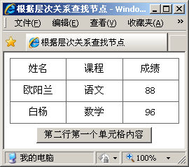

2.1 查看节点
function checks(){
var objTable=document.getElementById("myTable");
var strHtml = objTable.lastChild.firstChild.firstChild.innerHTML;
alert(strHtml);
}
</script>
……
<table id="myTable">
<thead>
……
</thead>
<tbody>
<tr>
<td>欧阳兰</td>
……
</tr>
</tbody>
</table>
该代码指哪个节点 ？
thead和tbody标签用于表格数据的逻辑分组，W3C不推荐，但写脚本访问表格数据时常用它们。
演示示例：根据层次关系查找节点

Slide 17
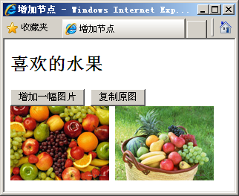


创建和增加节点
创建和增加节点 的方法
  createElement（）：创建节点
  appendChild（）：末尾追加方式插入节点
  insertBefore（）：在指定节点前插入新节点
  cloneNode（）：克隆节点
先创建个节点，然后设置属性，最后插入节点
function newNode(){
var oldNode=document.getElementById("sixty1");
var image=document.createElement("img");
image.setAttribute("src","images/newimg.jpg");
image.parentNode .insertBefore(image,oldNode);
}
function copyNode(){
var image=document.getElementById("sixty1");
var copyImage=image.cloneNode(false);
image.parentNode.appendChild(copyImage);
}
克隆图片节点，然后追加插入到文档
ID属性：sixty1

Slide 18
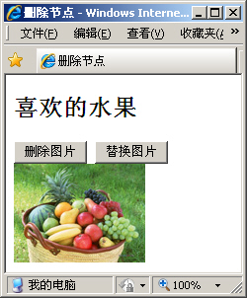
删除和替换节点
删除和替换节点的方法
  removeChild（）：删除节点
  replaceChild( ) ：替换节点
function delNode(){
var dNode=document.getElementById("sixty1");
dNode.parentNode.removeChild(dNode);
}
function repNode(){
var oldimage=document.getElementById("sixty2");
var newimage=document.createElement("img");
newimage.setAttribute("src","images/replace.jpg");
oldimage.parentNode.replaceChild(newimage,oldimage);
}
ID属性：sixty1
先创建一个节点，然后替换原节点

Slide 19
任务实现
修改的标题样式
增加的行

Slide 20
任务3：使用HTML DOM方式动态添加表格
任务描述：
单击“增加订单”按钮插入一行订单，当多次单击“增加订单”按钮时，可增加多行。
单击“删除”按钮，可删除当前订单。

Slide 21
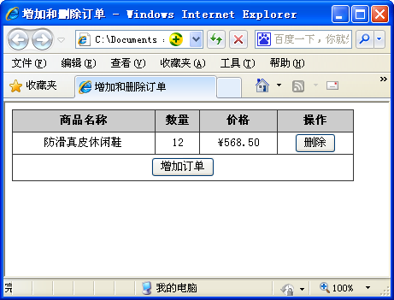
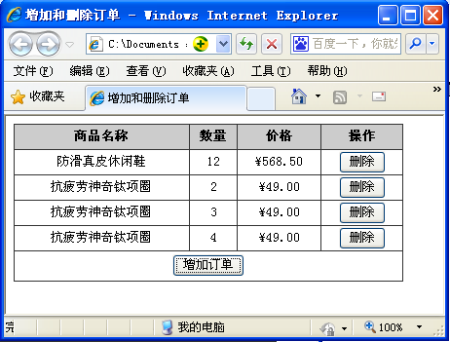
任务3： 使用HTML DOM方式动态添加表格
任务分析：
使用集合rows和属性length计算当前表格中的行数
使用TableRow对象的属性id为当前插入的信行设置id
使用insertCell()插入单元格，然后使用innerHTML为单元格添加内容
删除当前行采用传递参数的方法，传递的参数为当前行的id
使用rowIndex计算当前行在表格中的位置，然后使用deleteRow()删除当前行

Slide 22
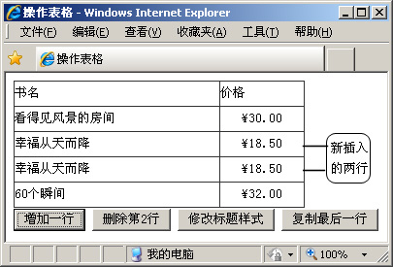
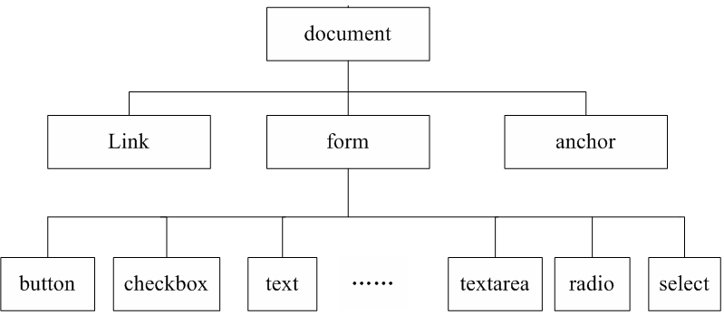
3.1 HTML DOM的特有对象和操作
什么是HTML DOM对象
HTML文档中的每个节点都是DOM对象，每类对象都有1套属性、方法。
最常用的是<table>表格和各类表单<form>元素对象

Slide 23
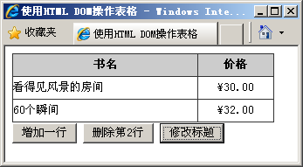
3.1 HTML DOM的特有对象和操作
HTML DOM对象 的属性访问
function change(){
var imgs=document.getElementById("s1");
imgs.src="images/grape.jpg";
}
function show(){
var hText=document.getElementById("s1").alt;
alert("图片的alt是："+hText)
}
</script>
  不再使用setAttribute（）/ getAttribute（）方法
  简化为对象名.属性值进行读取或修改

Slide 24
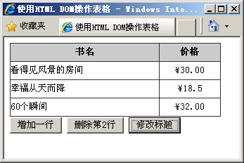
3.2 HTML DOM对象-table对象
思路分析
1、使用Core DOM标准操作获取表格对象
2、使用HTML DOM的table相关对象的属性、方法、事件操作表格
  使用HTML DOM如何实现？

Slide 25
3.2.1 表格相关对象
表格相关对象
  table表格对象
  tableCeil单元格对象
  tableRow表格行对象

Slide 26
3.2.1 表格相关对象
table表格对象
类别 | 名称 | 描述
属性 | rows[] | 返回包含表格中所有行的一个数组
方法 | insertRow() | 在表格中插入一个新行
 | deleteRow() | 从表格中删除一行
……代码片段……
tableObject.rows[ ]
tableObject.insertRow(index)
deleteRow(index)
……
  用法示例代码

Slide 27
3.2.1 表格相关对象
tableRow表格行对象
类别 | 名称 | 描述
属性 | cells[] | 返回包含行中所有单元格的一个数组
 | rowIndex | 返回该行在表中的位置
方法 | insertCell() | 在一行中的指定位置插入一个空的<td>标签
 | deleteCell() | 删除行中指定的单元格
……代码片段……
tableRowObject.insertCell(index) tableRowObject.deleteRow(index)
……
  用法
  示例

Slide 28
3.2.1 表格相关对象
tableCell单元格行对象
类别 | 名称 | 描述
属性 | cellIndex | 返回单元格在某行单元格集合中的位置
 | innerHTML | 设置或返回单元格的开始标签和结束标签之间的HTML
 | align | 设置或返回单元格内部数据的水平排列方式
 | className | 设置或返回元素的class属性
……代码片段……
cell2.innerHTML=“改变单元格的HTML内容";
cell2.align="center";
……
  用法
  示例

Slide 29
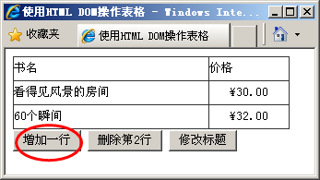
3.3 用table对象重新实现表格操作
实现“增加一行”的操作
  增加一个行对象，然后插入单元格，最后设置单元格内容
function addRow(){
var newRow=document.getElementById("myTable").insertRow(2);
var col1=newRow.insertCell(0);
col1.innerHTML="幸福从天而降";
var col2=newRow.insertCell(1);
col2.innerHTML="&yen;18.5";
col2.align="center";
}

Slide 30
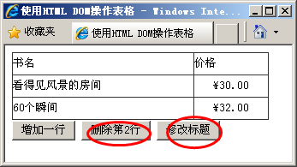
3.3 用table对象重新实现表格操作
实现“删除第2行”的操作
实现“修改标题”的操作
function delRow(){
document.getElementById("myTable").deleteRow(1);
}
function updateRow(){
var uRow=document.getElementById("myTable").rows[0];
uRow.className="title";
}
  使用class样式属性直接修改标题样式

Slide 31

任务实现
function addRow(){
var addTable=document.getElementById("order");
var row_index=addTable.rows.length-1; //新插入行在表格中的位置
var newRow=addTable.insertRow(row_index); //插入新行
newRow.id="row"+row_index; //设置新插入行的ID
var col1=newRow.insertCell(0);
col1.innerHTML="抗疲劳神奇钛项圈";
var col2=newRow.insertCell(1);
col2.innerHTML=row_index;
var col3=newRow.insertCell(2);
col3.innerHTML="&yen;49.00";
var col4=newRow.insertCell(3);
col4.innerHTML=“<input name=‘del”+row_index+“’ type=‘button’ value=‘删除’ onclick=\”delRow(‘row“+row_index+ ”’)\“ />“; }

Slide 32
任务实现
function delRow(rowId){
var row=document.getElementById(rowId).rowIndex; //删除行所在表格中的位置
document.getElementById("order").deleteRow(row);
}

Slide 33
总结
W3C提供了DOM的哪三类标准？
Core DOM包括哪些常用的节点操作？方法分别是什么？
Core DOM、HTML DOM访问属性的方法分别是什么？
HTML DOM对象-table相关对象包括哪些？分别包含哪些常用的属性、方法？

Slide 34
教育改变生活
www.themegallery.com

